Slide 1
Презентация проекта «Россия – Родина моя» старшая группа МДОУ Захаровский детский сад №1
Воспитатели: Белецкая Г.А.
Буртасова Т.В.

Slide 2
ЦЕЛЬ ПРОЕКТА: ФОРМИРОВАТЬ У ДЕТЕЙ ПРЕДСТАВЛЕНИЕ О РОДИНЕ, ЕЁ ИСТОРИИ, национально-культурных традициях, о символах России.
Задачи проекта.
Обучающие:
- дать сведения об истории страны, её символике;
- познакомить детей с различными традициями русского народа, его культурой;
- познакомить с картой страны, показать расположение на глобусе;
- рассказать детям о людях, прославивших Родину, Рязанский край.
Развивающие:
- формировать умения детей в продуктивной и других видах деятельности;
- развивать познавательный интерес к истории и культуре родной страны – России, её достопримечательностям.

Slide 3
Воспитательные:
- воспитывать чувство гордости за Россию, эмоционально-целостное отношение к своей стране;
- воспитывать любовь и уважение к русским национальным героям;
- вовлекать родителей в активное сотрудничество.
Вид проекта: информационно-творческий, краткосрочный.
Участники проекта: дети старшей группы, воспитатели, родители.

Slide 4
«Золотая хохлома» Знакомство с хохломской росписью, узор в полосе по мотивам хохломской росписи.

Slide 5
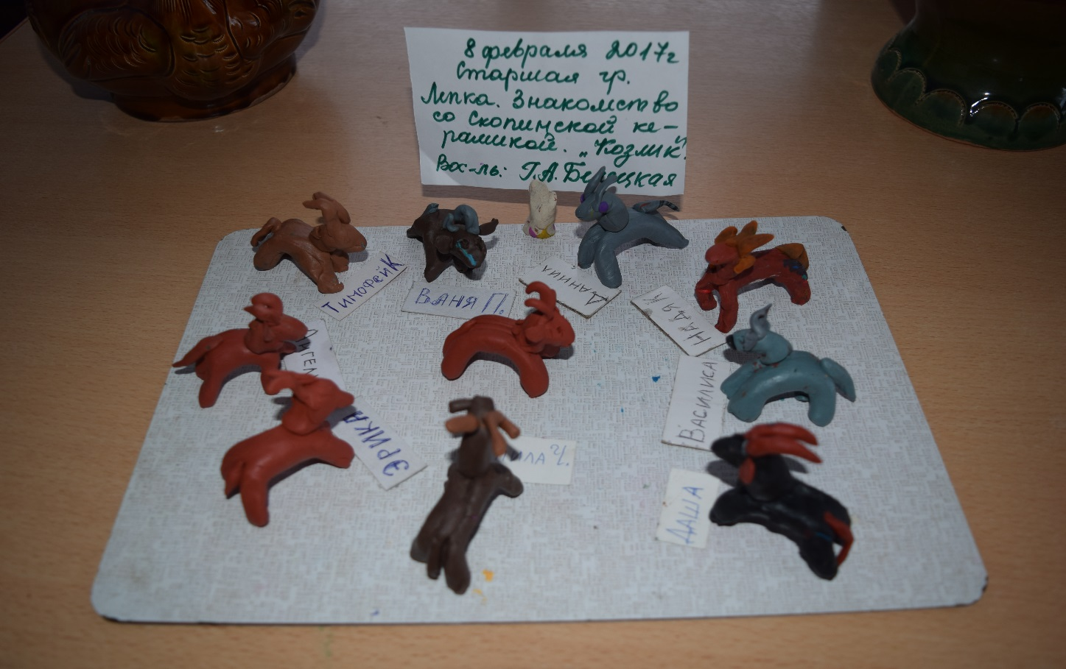
«Козлик». Знакомство со Скопинской керамикой. Лепка «Козлик» по мотивам Скопинской керамики.

Slide 6
Аппликация «Корабль».

Slide 7
«Символы России».

Slide 8
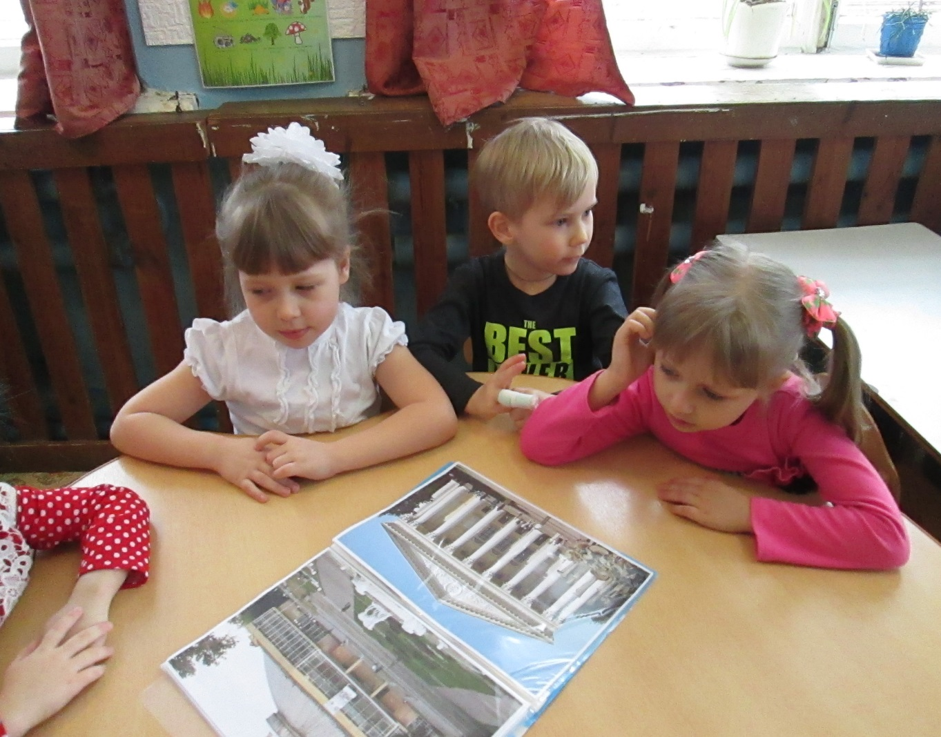
Рассматривание альбома «Памятники Рязани»

Slide 9
Работа с родителями. Папка-передвижка «Символы России».

Slide 10
«Моряк» - открытка в подарок папе к 23 февраля (аппликация).

Slide 11
Участие в празднике, посвящённом 23 февраля.

Slide 12
Народная традиция – проводы зимы. Масленица.

Slide 13
Родители тоже принимают участие в празднике.

Slide 14
Экскурсия по улицам родного села. (улицы Школьная, Совхозная, Центральная)

Slide 15
ЭКСКУРСИЯ ПО УЛИЦАМ РОДНОГО СЕЛА.

Slide 16
Экскурсия в Захаровский краеведческий музей.

Slide 17
Спасибо за внимание!

